Slide 1
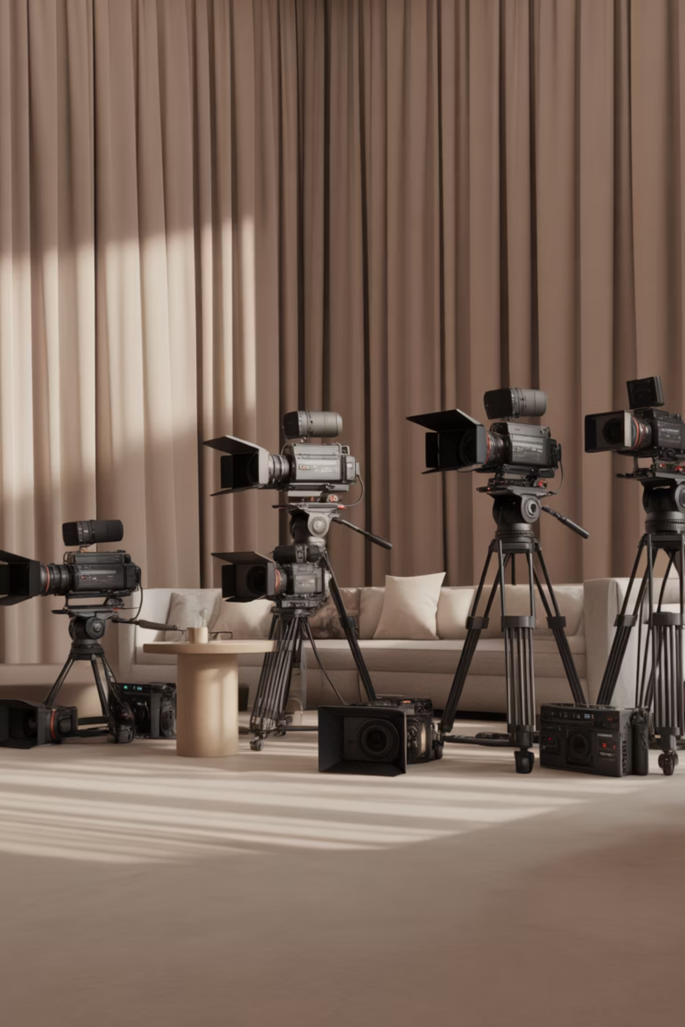


Transmissão ao Vivo Profissional
Revolucione a comunicação da sua empresa com transmissões ao vivo de alta qualidade que conectam sua marca a audiências globais em tempo real.

Slide 2
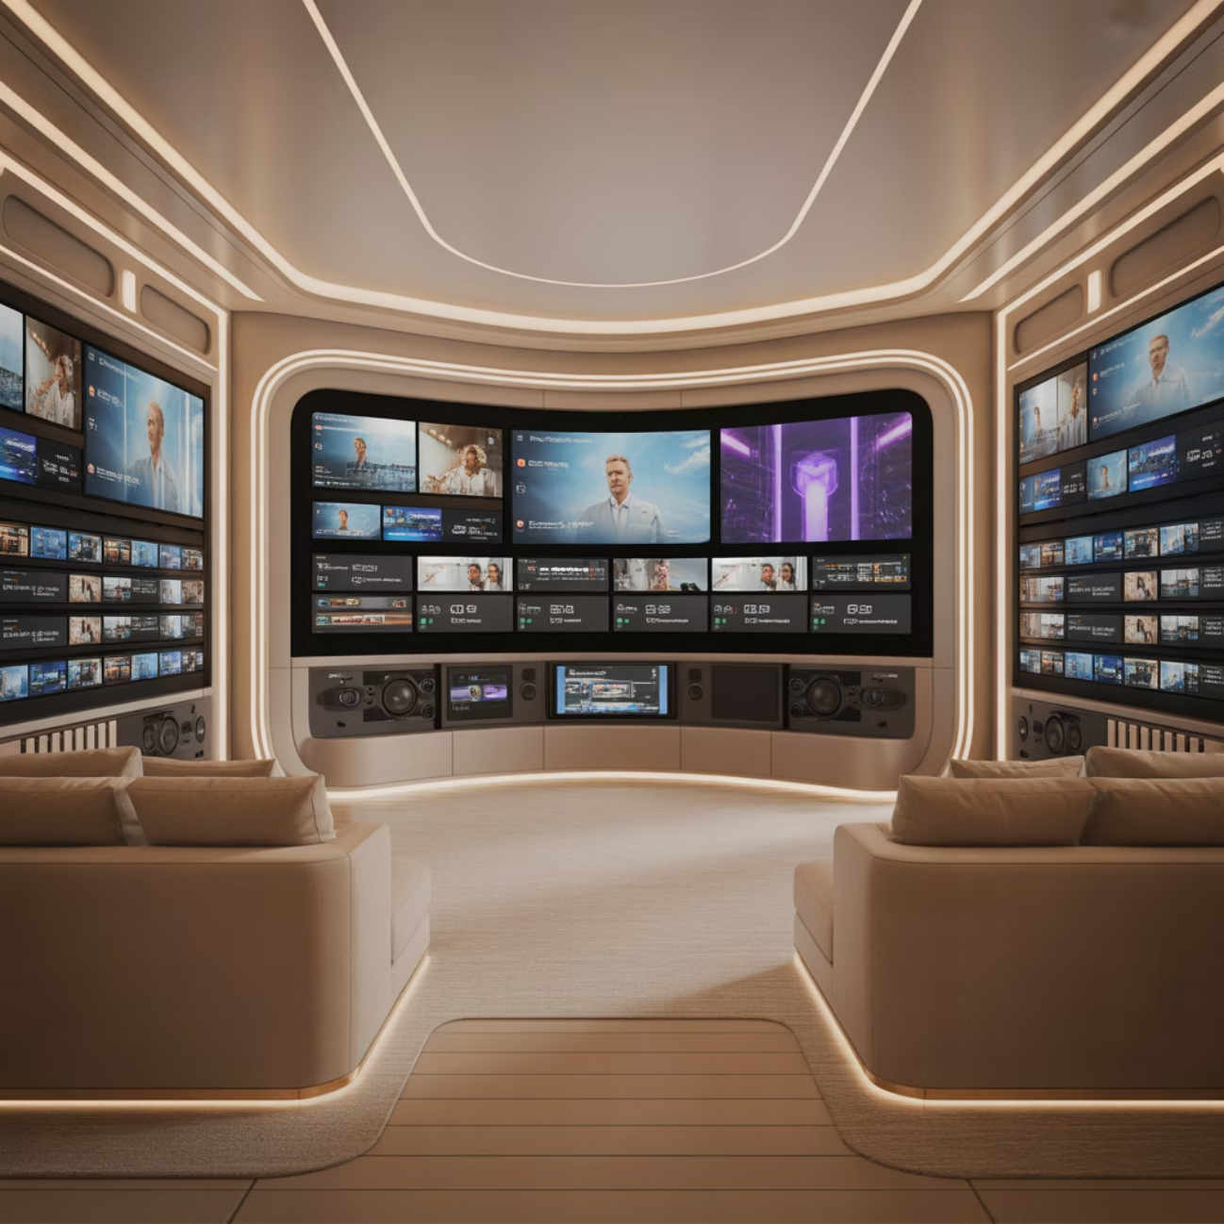
A Revolução da Comunicação Digital em Tempo Real
A transmissão ao vivo profissional transformou radicalmente o cenário da comunicação corporativa moderna.
Empresas de todos os portes descobriram que essa tecnologia oferece uma ponte direta e autêntica com suas audiências, eliminando barreiras geográficas e temporais que antes limitavam o alcance de suas mensagens.
Com o avanço exponencial da tecnologia de streaming, a qualidade das transmissões atingiu patamares impressionantes.
Imagens em alta definição, áudio cristalino e interfaces interativas criam experiências imersivas que rivalizam com produções televisivas tradicionais.
O resultado é uma forma de comunicação que não apenas informa, mas engaja, inspira e conecta.
Plataformas modernas de transmissão ao vivo permitem interação bidirecional em tempo real, transformando espectadores passivos em participantes ativos.
Comentários instantâneos, enquetes ao vivo e sessões de perguntas e respostas criam um diálogo dinâmico entre marcas e seus públicos, fortalecendo relacionamentos e construindo comunidades engajadas.

Slide 3

TRANSMISSÃO AO VIVO PROFISSIONAL: SAIBA MAIS

Slide 4




Por Que Sua Empresa Precisa de Transmissão ao Vivo Profissional
Alcance Global Instantâneo
Engajamento em Tempo Real
Conecte-se com milhares de pessoas simultaneamente, independentemente de sua localização geográfica, expandindo exponencialmente o impacto de seus eventos e mensagens corporativas.
Crie conexões autênticas através de interação imediata, permitindo que seu público participe ativamente através de comentários, perguntas e feedback instantâneo durante toda a transmissão.
Qualidade Profissional
Economia e Eficiência
Transmita uma imagem de excelência com produção de alta qualidade que reflete o profissionalismo e os valores da sua marca, utilizando equipamentos e técnicas de nível broadcast.
Reduza custos com deslocamentos, hospedagem e logística de eventos presenciais, enquanto aumenta significativamente o número de participantes e a frequência de suas comunicações corporativas.

Slide 5
Aplicações Estratégicas Para Seu Negócio
As possibilidades de aplicação da transmissão ao vivo profissional no ambiente corporativo são virtualmente ilimitadas.
Cada tipo de evento ou comunicação pode ser adaptado para o formato digital, mantendo ou até superando a efetividade de experiências presenciais.
Conferências e Congressos
Lançamentos de Produtos
Treinamentos Corporativos
Relações com Investidores
Transmita grandes eventos corporativos com múltiplas câmeras, slides sincronizados e recursos interativos que mantêm a audiência engajada durante horas.
Crie buzz e expectativa em torno de novos produtos com eventos de lançamento ao vivo que geram cobertura em tempo real e engagement imediato.
Capacite equipes distribuídas geograficamente com sessões de treinamento interativas que permitem perguntas, demonstrações práticas e avaliação em tempo real.
Conduza apresentações de resultados e calls com investidores que transmitem transparência e profissionalismo, fortalecendo a confiança no mercado.

Slide 6
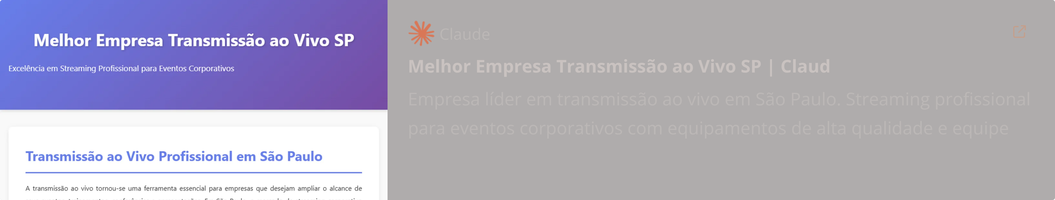
Veja também:

Slide 7
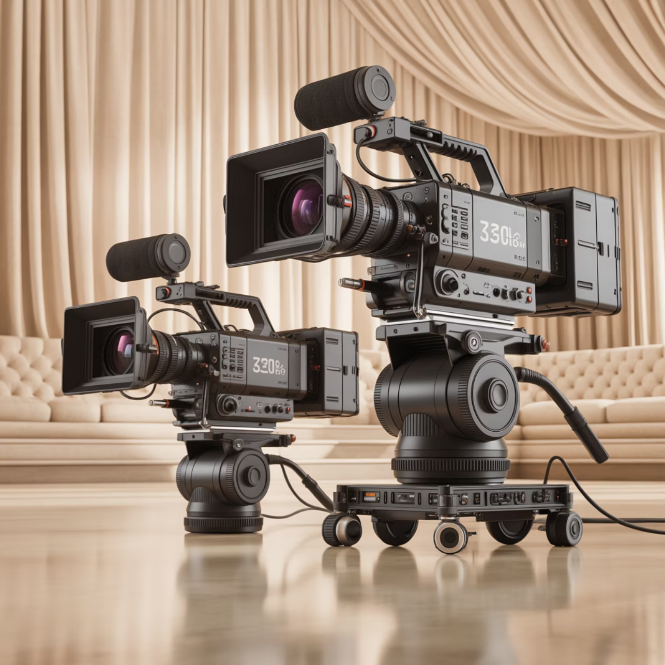
A Infraestrutura Técnica Que Faz a Diferença
Equipamentos de Nível Broadcast
A qualidade de uma transmissão ao vivo profissional começa com a infraestrutura técnica.
Câmeras de alta definição capturam cada detalhe com nitidez impressionante, enquanto sistemas de áudio profissionais garantem clareza perfeita mesmo em ambientes desafiadores.
Switchers de vídeo permitem transições suaves entre múltiplas fontes de imagem, criando uma narrativa visual dinâmica e envolvente.
Codificadores de última geração otimizam a transmissão para diferentes velocidades de internet, garantindo qualidade consistente para todos os espectadores.
Sistemas de iluminação profissional criam a atmosfera adequada e garantem que apresentadores e produtos sejam exibidos na melhor luz possível.
Cada elemento técnico é cuidadosamente selecionado e configurado para criar uma experiência visual excepcional.

Slide 8
Tecnologias Essenciais Para Transmissão Profissional
1
2
Câmeras Profissionais Multi-Ângulo
Sistema de Áudio Multicanal
Sistema com 3 a 5 câmeras 4K permitindo cobertura completa do evento com múltiplas perspectivas, close-ups dinâmicos e planos gerais que mantêm a narrativa visual interessante.
Microfones profissionais wireless, lapelas, direcionais e de ambiente capturam áudio cristalino, eliminando ruídos e garantindo inteligibilidade perfeita de todos os palestrantes.
3
4
Iluminação Cinematográfica
Mesa de Corte e Switcher
Conjunto de refletores LED ajustáveis que criam iluminação uniforme e lisonjeira, eliminando sombras indesejadas e garantindo qualidade visual em qualquer ambiente.
Equipamento profissional para troca de câmeras ao vivo, inserção de gráficos, transições e efeitos, permitindo edição em tempo real durante a transmissão.
5
6
Codificadores e Servidores
Conexão de Internet Redundante
Tecnologia de compressão avançada que otimiza o streaming para diferentes bandas de internet, garantindo qualidade máxima sem buffering ou interrupções.
Múltiplas conexões de alta velocidade com failover automático, garantindo estabilidade absoluta mesmo se uma conexão apresentar problemas durante a transmissão.

Slide 9





O Processo de Produção Profissional
Planejamento Estratégico
Reunião inicial para entender objetivos, público-alvo, mensagens-chave e resultados esperados, criando um roteiro detalhado que guiará toda a produção.
Setup Técnico
Instalação e configuração de todos os equipamentos, testes de áudio e vídeo, ajustes de iluminação e verificação de conectividade para garantir perfeição técnica.
Ensaio e Ajustes
Ensaio técnico com apresentadores, verificação de posicionamento de câmeras, timing de apresentações e familiarização com o fluxo do evento.
Transmissão ao Vivo
Execução profissional com equipe técnica monitorando todos os aspectos, realizando cortes ao vivo, gerenciando interações e garantindo qualidade constante.
Análise e Relatório
Compilação de métricas de audiência, engagement, picos de visualização e insights valiosos que informam futuras estratégias de comunicação.

Slide 10
Plataformas de Transmissão: Escolhendo o Canal Certo
A escolha da plataforma de transmissão é crucial para o sucesso do seu evento.
Cada plataforma oferece recursos únicos, alcance específico e características técnicas distintas que devem ser consideradas de acordo com seus objetivos.
YouTube Live
Facebook Live
Alcance massivo com a segunda maior plataforma de busca do mundo, ideal para conteúdo público que busca descobrimento orgânico e construção de audiência de longo prazo.
Engajamento social máximo aproveitando a maior rede social do mundo, perfeito para alcançar audiências estabelecidas e gerar interação viral.
Alcance orgânico em páginas
SEO favorável para descobrimento
Compartilhamento facilitado
Arquivo permanente de conteúdo
Notificações para seguidores
Integração com Google Analytics
Reações em tempo real
Chat ao vivo e Super Chat
LinkedIn Live
Plataformas Privadas
Audiência profissional qualificada ideal para conteúdo B2B, thought leadership e networking corporativo com tomadores de decisão.
Controle total com soluções white-label como Vimeo Enterprise, Wowza e plataformas customizadas para eventos exclusivos e confidenciais.
Público corporativo engajado
Acesso restrito por senha
Credibilidade profissional
Branding personalizado
Lead generation qualificado
Integração com sistemas internos
Integração com perfis corporativos
Controle completo de dados

Slide 11

Veja também:

Slide 12
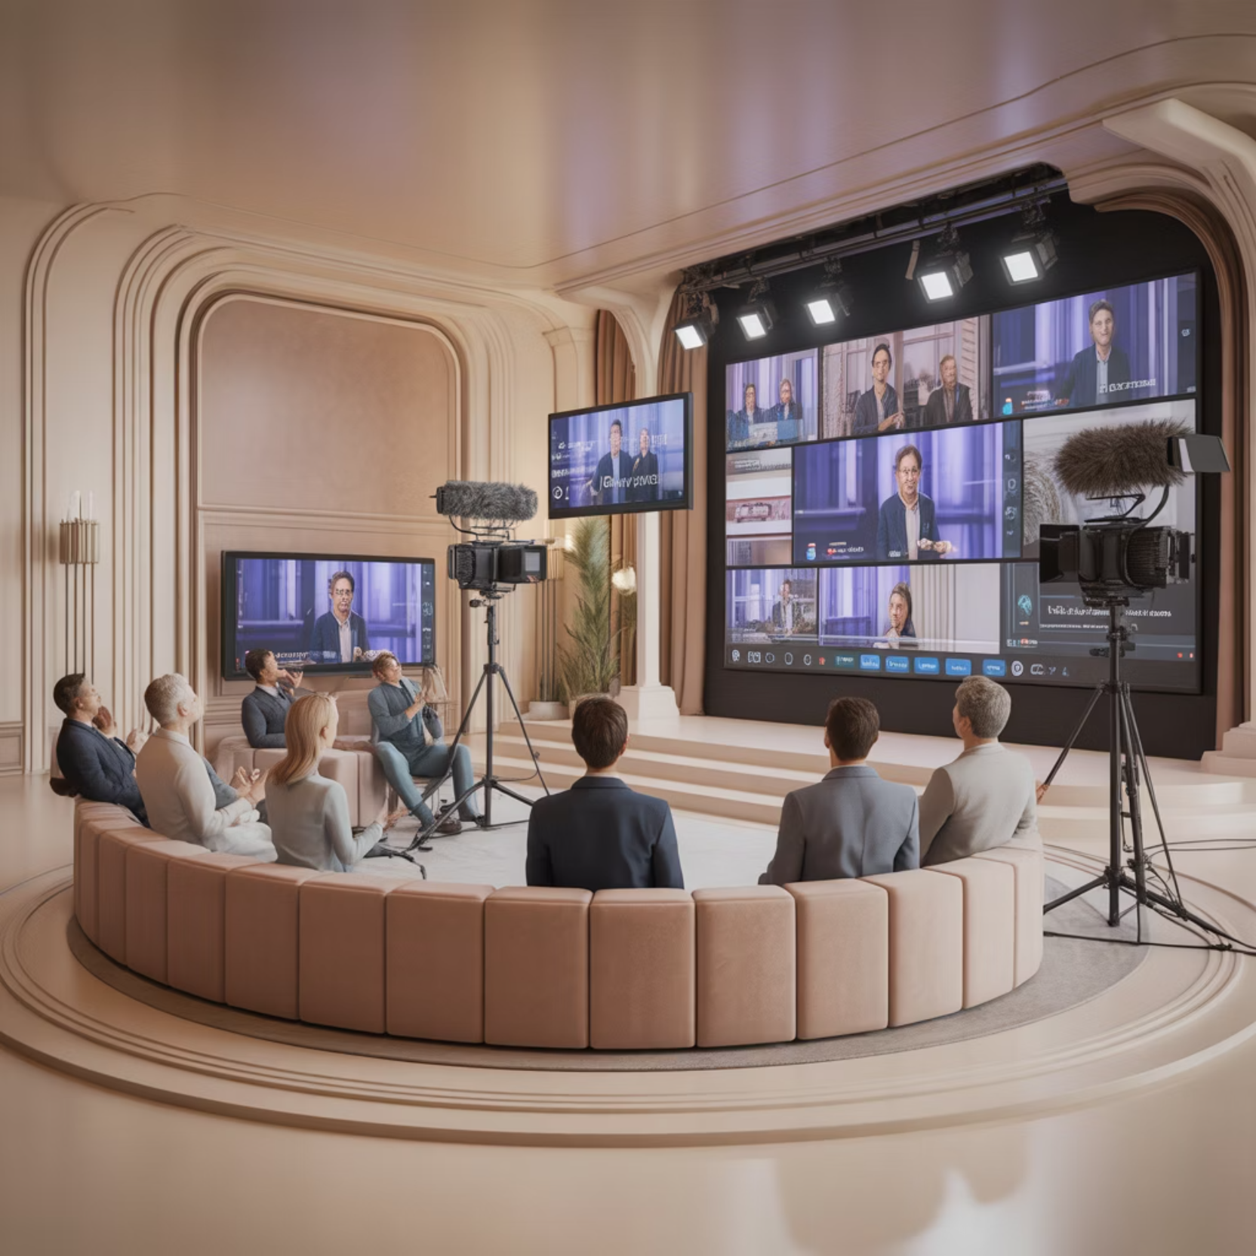
Maximizando o Engajamento Durante a Transmissão
Estratégias de Interatividade
A verdadeira magia da transmissão ao vivo está na capacidade de criar conversas bidirecionais em tempo real.
Enquetes instantâneas permitem que a audiência influencie o conteúdo, enquanto sessões de perguntas e respostas criam momentos de conexão autêntica.
Gráficos interativos e call-to-actions estrategicamente posicionados guiam os espectadores através de jornadas específicas, transformando visualizações passivas em ações mensuráveis.
Gamificação com quizzes e desafios mantém a energia alta e a atenção focada.
Moderadores dedicados gerenciam o chat ao vivo, respondendo perguntas, destacando comentários relevantes e criando um senso de comunidade entre os participantes.
Essa camada adicional de interação humaniza a marca e constrói relacionamentos duradouros.

Slide 13
Métricas de Sucesso: Medindo o Impacto Real
10K+
85%
3.5x
250%
Espectadores Simultâneos
Taxa de Retenção
ROI Médio
Aumento de Leads
Percentual médio de espectadores que permanecem até o final em transmissões profissionalmente produzidas com conteúdo relevante.
Retorno sobre investimento comparado a eventos presenciais, considerando economia com logística e aumento de alcance.
Crescimento típico na geração de leads qualificados através de transmissões ao vivo com calls-to-action estratégicos.
Alcance médio em transmissões corporativas de grande porte com estratégias adequadas de promoção e audiência engajada.

Slide 14
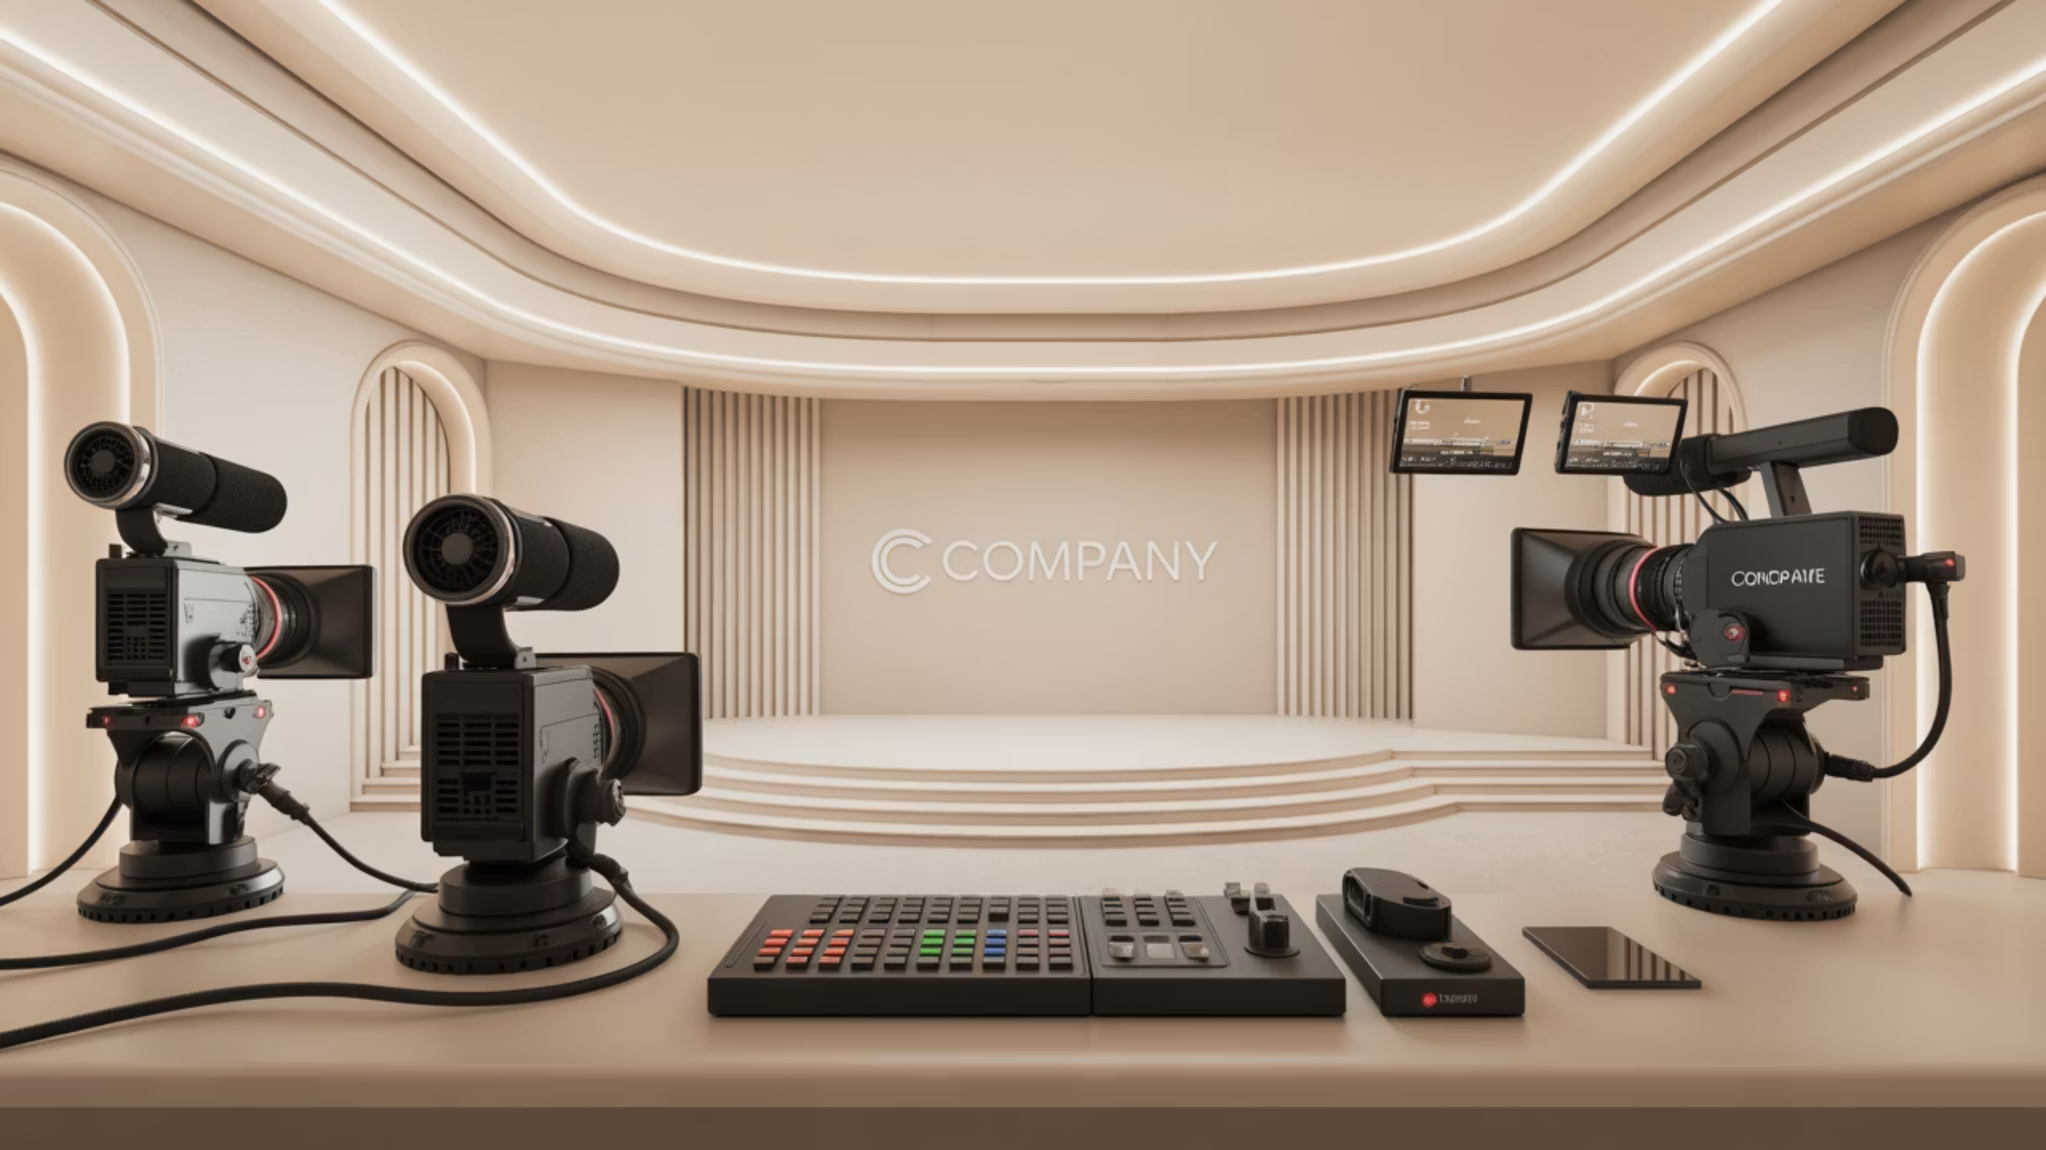




Casos de Uso: Transformando Comunicação Corporativa
Eventos Híbridos
Webinars Educativos
Combinação de experiências presenciais e digitais que maximizam alcance sem sacrificar a intimidade de interações face-a-face.
Sessões de conhecimento que posicionam sua empresa como líder de pensamento enquanto geram leads qualificados.
Demonstrações de Produto
Town Halls Corporativos
Showcases interativos que permitem que prospects vejam produtos em ação e façam perguntas em tempo real.
Comunicações internas que conectam lideranças com equipes distribuídas globalmente, fortalecendo cultura organizacional.

Slide 15

Fale com especialista:

Slide 16
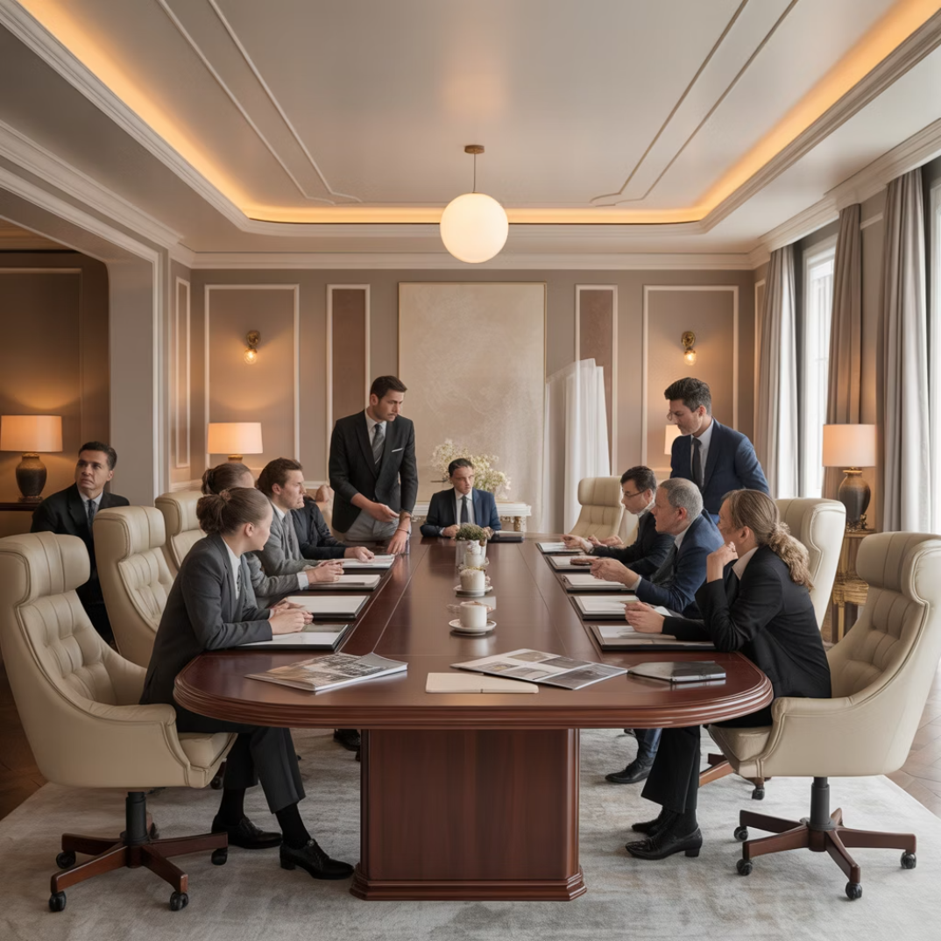
A Importância da Pré-Produção
O sucesso de qualquer transmissão ao vivo começa muito antes das câmeras serem ligadas.
A fase de pré-produção é onde estratégia se encontra com execução, onde objetivos abstratos se transformam em planos concretos e mensuráveis.
Um roteiro detalhado serve como a espinha dorsal da produção, mapeando cada momento, transição e ponto de interação.
Timing preciso garante que o conteúdo seja entregue no ritmo ideal, mantendo a audiência engajada sem sobrecarregar com informações.
Ensaios técnicos identificam e resolvem problemas potenciais antes que se tornem crises durante a transmissão ao vivo.
Apresentadores ganham confiança, equipes técnicas afinam workflows e o resultado final é uma execução impecável que parece sem esforço.

Slide 17
Saiba mais em:

Slide 18
Superando Desafios Técnicos Comuns
Instabilidade de Conexão
Problemas de Áudio
Implementação de múltiplas conexões de internet com failover automático, uso de codificadores adaptativos e testes extensivos de largura de banda antes da transmissão garantem estabilidade mesmo em condições desafiadoras.
Investimento em equipamentos de qualidade broadcast, testes minuciosos de níveis de áudio, uso de microfones backup e monitoramento constante durante a transmissão eliminam os problemas de áudio mais comuns.
Iluminação Inadequada
Sincronização de Áudio e Vídeo
Sistema de iluminação profissional portátil, análise prévia do ambiente, ajustes de white balance nas câmeras e uso de refletores e difusores criam condições ideais de iluminação em qualquer espaço.
Uso de codificadores profissionais, processamento de baixa latência e equipamentos de timing garantem sincronização perfeita entre áudio e vídeo, crucial para credibilidade profissional.

Slide 19
Estratégias de Promoção Pré-Evento
Criar uma transmissão excepcional é apenas metade da equação do sucesso. Promoção estratégica garante que seu público-alvo saiba sobre o evento e esteja motivado a participar.
Campanhas multi-canal começam semanas antes do evento, construindo expectativa gradualmente.
4 Semanas Antes
1 Semana Antes
Anúncio inicial em todos os canais, criação de landing page dedicada, início de campanhas de email marketing segmentadas.
Contagem regressiva, compartilhamento de agenda detalhada, lembretes por email, anúncios pagos intensificados.
1
2
3
4
2 Semanas Antes
24 Horas Antes
Teasers de conteúdo, entrevistas com palestrantes, posts em redes sociais, parcerias com influenciadores do setor.
Lembretes finais, instruções de acesso, preview de conteúdo exclusivo, geração de urgência.

Slide 20
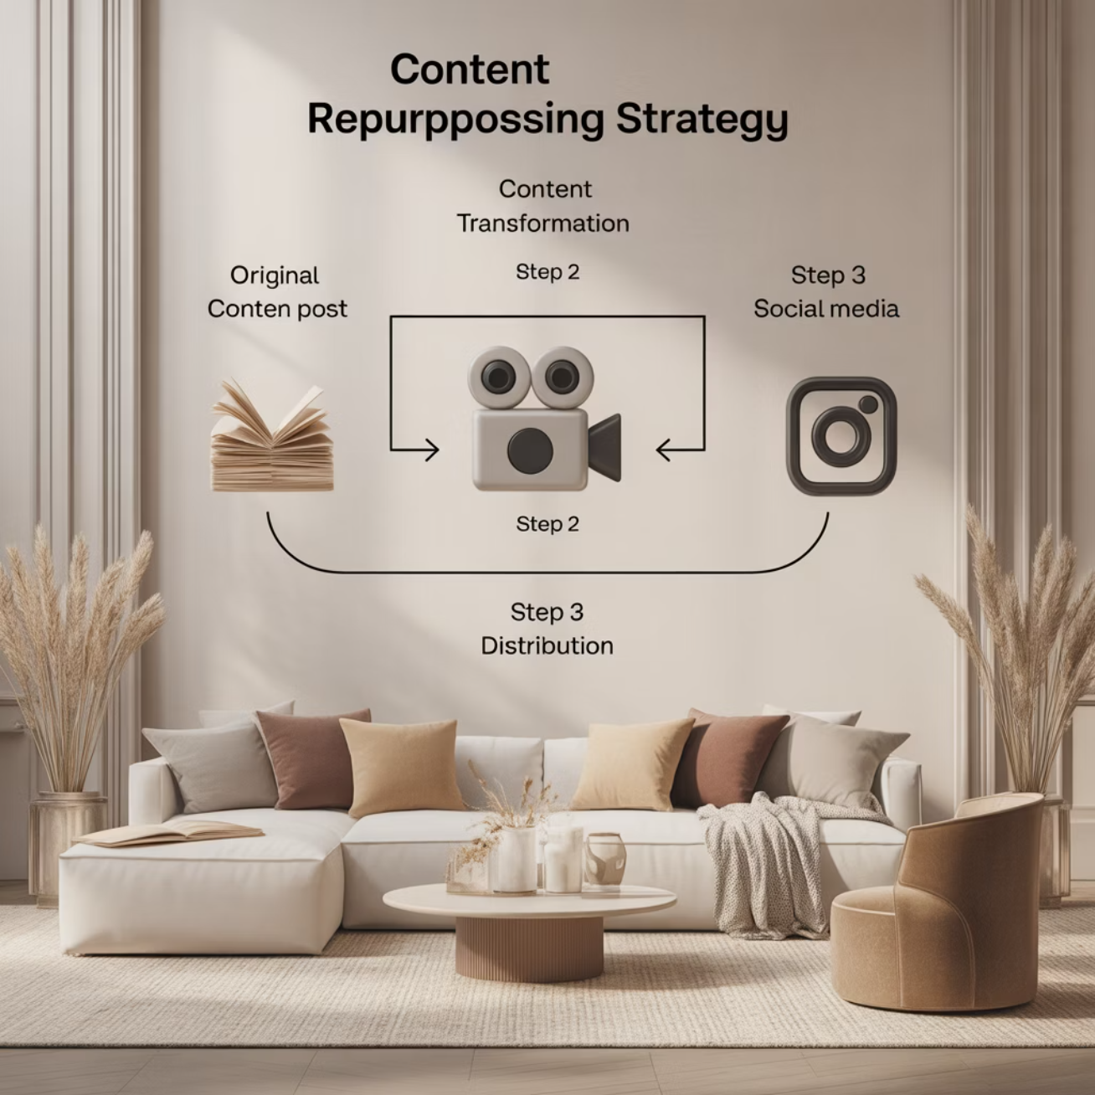
Conteúdo Pós-Transmissão: Maximizando o Valor
O fim da transmissão ao vivo não marca o fim do valor do conteúdo. Na verdade, representa o início de uma segunda onda de oportunidades.
Reaproveitamento estratégico transforma uma única transmissão em dezenas de assets de marketing.
A gravação completa torna-se conteúdo on-demand disponível para aqueles que não puderam assistir ao vivo.
Clips editados de highlights criam conteúdo snackable perfeito para redes sociais, gerando engajamento contínuo por semanas.
Transcrições são transformadas em blog posts otimizados para SEO, e-books aprofundados e recursos educacionais.
Citações impactantes tornam-se graphics para Instagram e LinkedIn.
Cada minuto de transmissão pode gerar horas de conteúdo adicional.
Análises detalhadas de métricas informam futuras estratégias, identificando momentos de maior engajamento, drop-offs e oportunidades de melhoria.
O ciclo de aprendizado contínuo garante que cada transmissão seja melhor que a anterior.

Slide 21








Construindo Audiências Fiéis Através de Transmissões Regulares
Conteúdo de Valor
Programação Consistente
Ofereça insights únicos, informações exclusivas e conhecimento prático que justifique o investimento de tempo da audiência.
Estabeleça um calendário regular de transmissões que sua audiência possa antecipar e incorporar em suas rotinas.
Evolução Contínua
Comunidade Ativa
Escute feedback, implemente melhorias e demonstre que a opinião da audiência molda ativamente o conteúdo futuro.
Cultive um senso de pertencimento através de interações regulares, reconhecimento de participantes e criação de tradições.

Slide 22
Saiba mais:

Slide 23










Integração com Estratégias de Marketing Digital
Transmissões ao vivo não existem em isolamento - elas são componentes poderosos de uma estratégia de marketing digital integrada.
Sinergia entre canais multiplica o impacto de cada iniciativa, criando um ecossistema de marketing coeso e eficaz.
Redes Sociais
Email Marketing
Amplificar alcance através de posts coordenados, stories engajantes e conteúdo exclusivo nos bastidores.
Nutrir leads antes e depois com sequências automatizadas que contextualizam e amplificam mensagens da transmissão.
SEO e Conteúdo
Transformar transmissões em artigos otimizados que dirigem tráfego orgânico contínuo meses após o evento.
CRM e Automação
Capturar dados de participação e integrar com workflows de vendas para follow-up personalizado.
Mídia Paga
Impulsionar registros com campanhas segmentadas e retargeting de participantes para nurturing adicional.

Slide 24
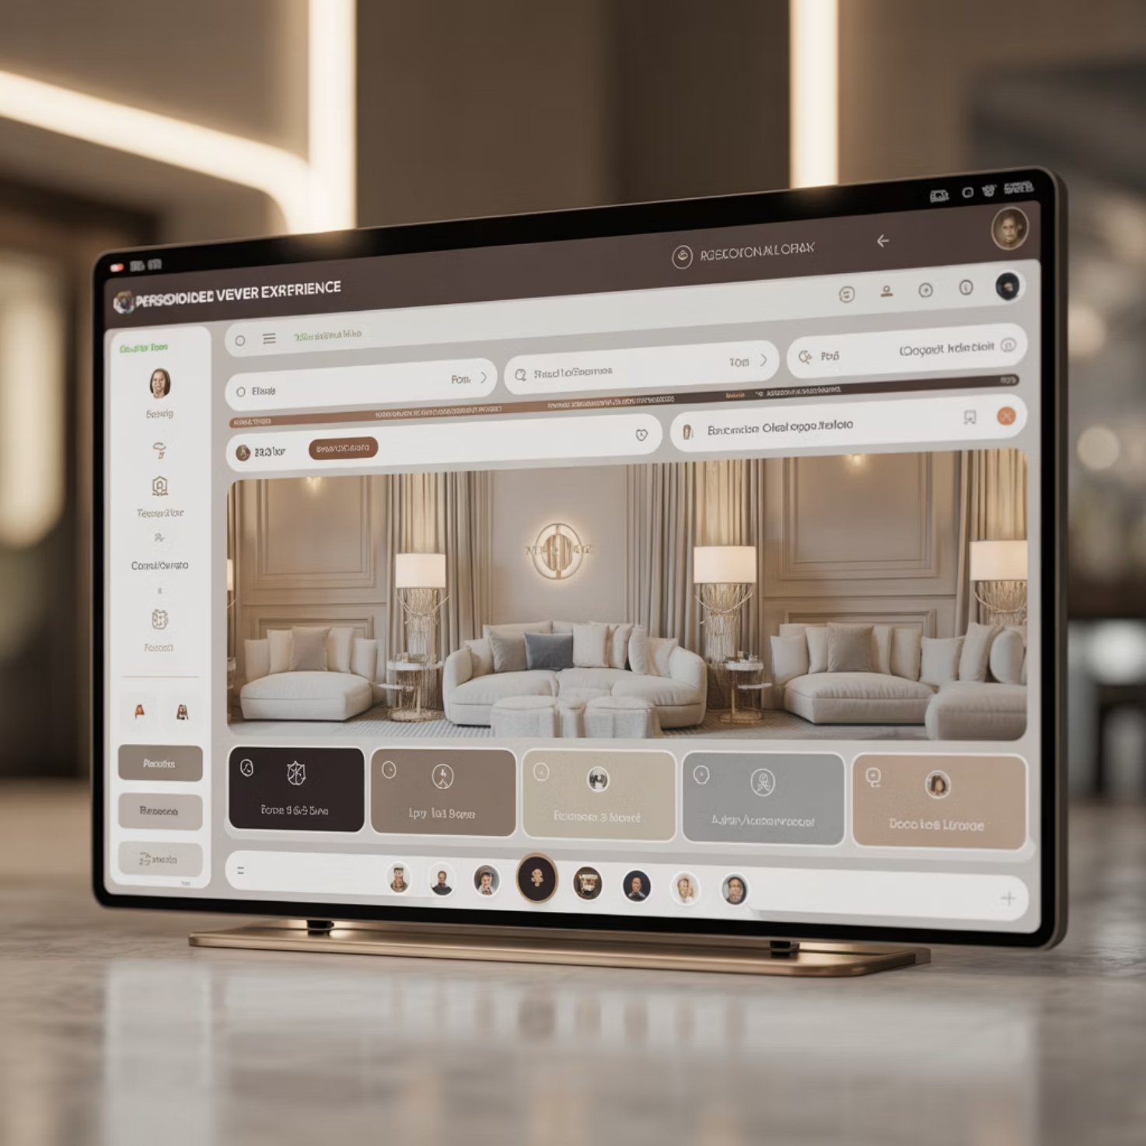
Personalização: Criando Experiências Únicas
Adaptação ao Público
A era da comunicação one-size-fits-all acabou.
Personalização sofisticada permite que diferentes segmentos da sua audiência recebam experiências customizadas durante a mesma transmissão ao vivo.
Tecnologias de segmentação identificam características dos espectadores - localização, indústria, cargo, histórico de engajamento - e adaptam calls-to-action, ofertas e até certos elementos de conteúdo em tempo real.
Múltiplas streams simultâneas podem oferecer versões especializadas do mesmo evento:
Uma track técnico para especialistas, outra executiva para tomadores de decisão, e uma introdutória para newcomers ao assunto.
Legendas em múltiplos idiomas, tradução simultânea e conteúdo culturalmente adaptado expandem o alcance global enquanto mantêm a relevância local.
A tecnologia permite escala sem sacrificar personalização.

Slide 25
Monetização de Transmissões ao Vivo
Modelo de Ingressos
Patrocínios Corporativos
Lead Generation
Venda acesso pago para eventos premium, webinars especializados ou masterclasses exclusivas, criando receita direta enquanto qualifica a audiência.
Ofereça oportunidades de branding para parceiros através de placement estratégico, segmentos patrocinados e co-marketing de conteúdo.
Use transmissões gratuitas como ímãs de leads poderosos, capturando informações de contato qualificadas para nutrir através do funil de vendas.
Preços diferenciados por nível de acesso
Logos e menções durante transmissão
Formulários de registro obrigatórios
Early bird e promoções estratégicas
Produtos ou demos destacados
Conteúdo adicional gated
Integração direta com CRM
Pacotes corporativos para grupos
Acesso a dados de audiência

Slide 27
Acessibilidade: Incluindo Todas as Audiências
Transmissões verdadeiramente profissionais são inclusivas por design.
Recursos de acessibilidade não são reflexões posteriores, mas componentes integrais que expandem o alcance e demonstram responsabilidade social corporativa.
01
02
Legendas em Tempo Real
Interpretação em Libras
Closed captions sincronizados beneficiam pessoas com deficiência auditiva, não-nativos do idioma e aqueles assistindo em ambientes barulhentos.
Janela dedicada com intérprete de língua de sinais garante acessibilidade completa para a comunidade surda.
03
04
Audiodescrição
Contraste e Legibilidade
Narração descritiva de elementos visuais importantes auxilia espectadores com deficiência visual a acompanhar plenamente o conteúdo.
Gráficos e textos com alto contraste, fontes grandes e design limpo facilitam visualização para pessoas com baixa visão.

Slide 28

Segurança e Privacidade em Transmissões Corporativas
Proteção de Conteúdo Sensível
Transmissões corporativas frequentemente envolvem informações confidenciais, estratégias proprietárias e dados sensíveis.
Segurança robusta é essencial para proteger ativos intelectuais e manter conformidade regulatória.
Autenticação de múltiplos fatores garante que apenas participantes autorizados acessem transmissões privadas.
Criptografia end-to-end protege o stream contra interceptação, enquanto controles de gravação previnem distribuição não autorizada.
Watermarking dinâmico insere identificadores únicos em cada stream individual, permitindo rastreamento de vazamentos se ocorrerem.
Geofencing restringe acesso baseado em localização quando necessário para conformidade legal.

Slide 29
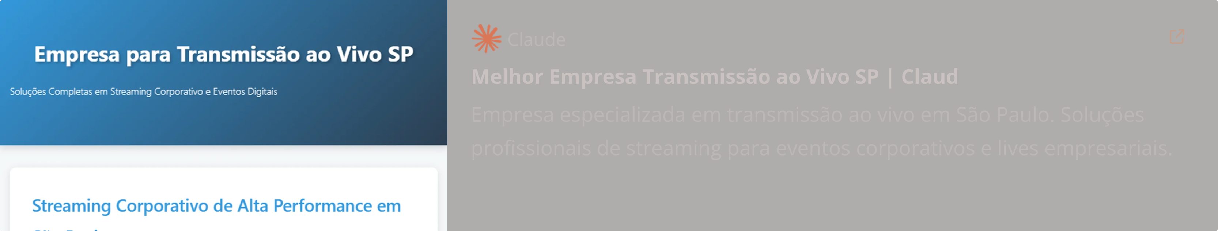
Saiba mais:

Slide 30



Transmissões Híbridas: O Melhor dos Dois Mundos
Experiência Presencial
Alcance Digital
Integração Perfeita
Networking face-a-face, energia de multidão, interações espontâneas e experiências sensoriais completas que criam memórias duradouras.
Participação global sem limitações geográficas, custos reduzidos para participantes, acessibilidade aumentada e capacidade ilimitada.
Tecnologia que conecta audiências presenciais e remotas, permitindo interação cruzada, Q&As unificados e experiência compartilhada.
Eventos híbridos representam a evolução natural da comunicação corporativa, combinando o melhor das experiências presenciais com a escalabilidade e flexibilidade do digital.
Investimento adequado em tecnologia garante que nenhuma audiência seja tratada como secundária.

Slide 31
Psicologia do Espectador: Mantendo Atenção Online
A atenção online é o recurso mais escasso no ambiente digital.
Compreender psicologia cognitiva e aplicar princípios científicos à estruturação de conteúdo é essencial para manter espectadores engajados do início ao fim.
Primeiros 8 Segundos
Variação de Ritmo
Janela crítica para capturar atenção com abertura impactante, promessa clara de valor e visual atraente que justifica continuar assistindo.
Alterna entre segmentos mais densos e momentos leves, mudanças visuais frequentes e transições que renovam atenção periodicamente.
Interação Regular
Storytelling Emocional
Enquetes, perguntas diretas e calls-to-action a cada 7-10 minutos transformam espectadores passivos em participantes ativos.
Narrativas que conectam emocionalmente, casos reais e histórias pessoais criam investimento emocional que mantém pessoas assistindo.

Slide 32
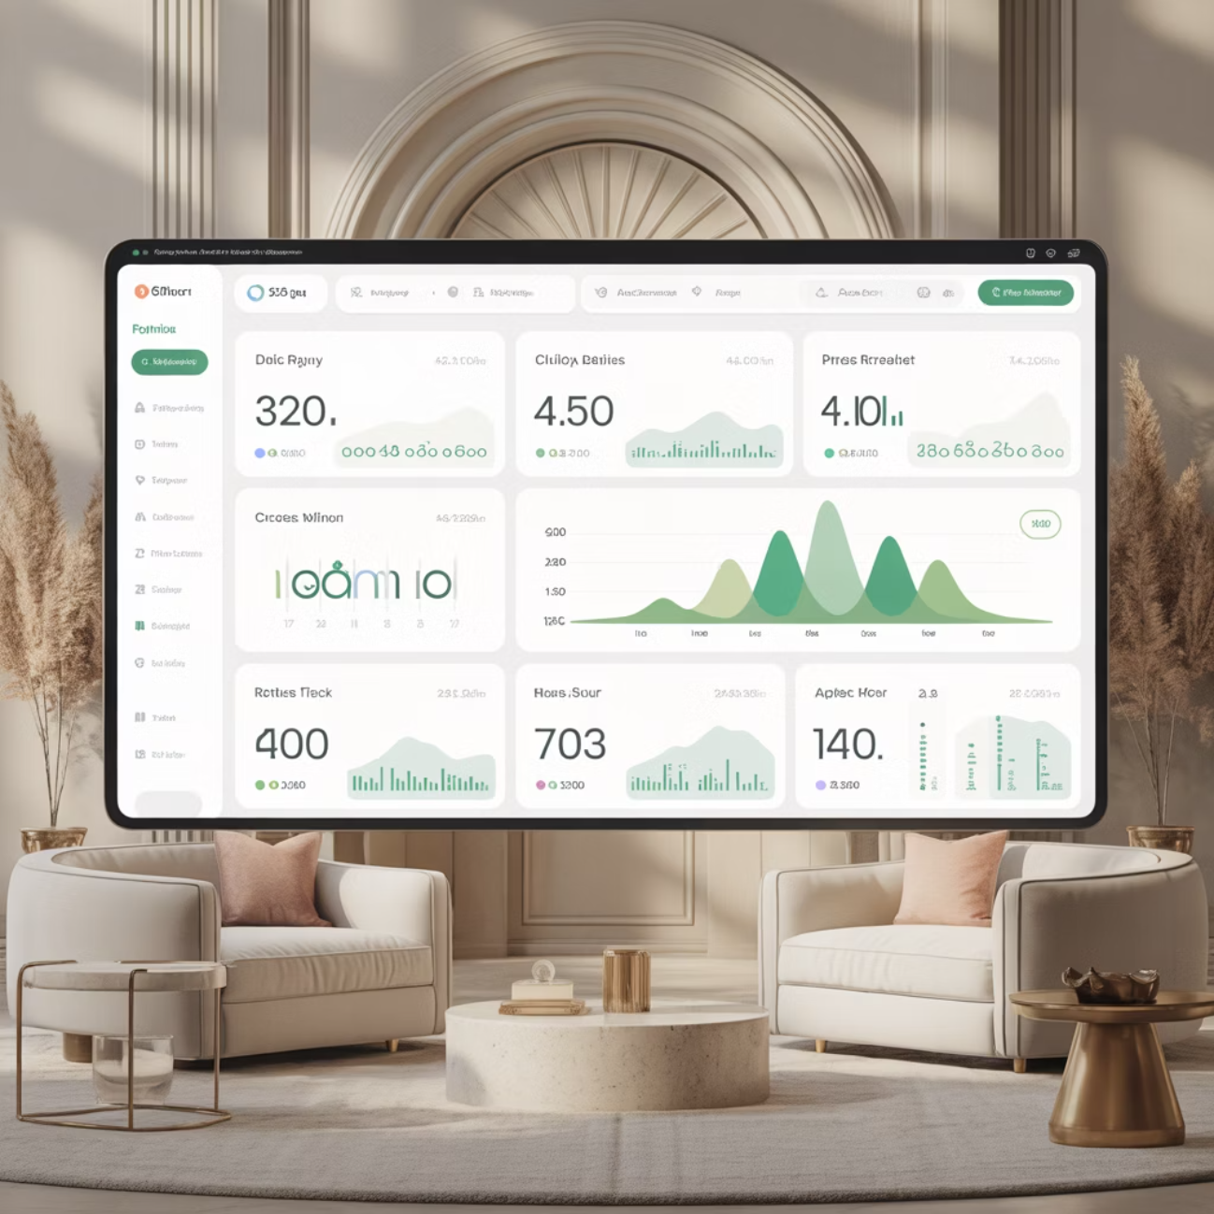
Análise Avançada: Dados Que Impulsionam Decisões
Transmissões ao vivo modernas geram volumes massivos de dados acionáveis.
Análise sofisticada transforma números brutos em insights estratégicos que informam não apenas futuras transmissões, mas toda a estratégia de marketing.
Heatmaps de engajamento mostram exatamente quando e onde espectadores estão mais atentos ou começam a sair, permitindo otimização de timing e conteúdo.
Padrões de visualização revelam quais tópicos ressoam mais com quais segmentos.
Rastreamento de conversões conecta participação na transmissão com ações subsequentes - downloads, registros, compras - provando ROI direto.
Análise de sentimento em comentários ao vivo captura reações emocionais em tempo real.
Comparações período-a-período identificam tendências de longo prazo e impacto de mudanças estratégicas, criando um ciclo de melhoria contínua baseado em evidências.

Slide 33




Métricas Essenciais Para Rastrear
78%
62%
Taxa de Comparecimento
Retenção Média
Percentual de registrados que efetivamente assistem, indicador chave da eficácia de promoção e relevância do tópico.
Quanto tempo espectadores permanecem assistindo, métrica crucial para avaliar qualidade de conteúdo e apresentação.
45%
23%
Engajamento Ativo
Taxa de Conversão
Percentual de espectadores que interagem através de comentários, reações, enquetes ou compartilhamentos durante transmissão.
Proporção de espectadores que completam ação desejada após a transmissão, objetivo final de muitas iniciativas.

Slide 34
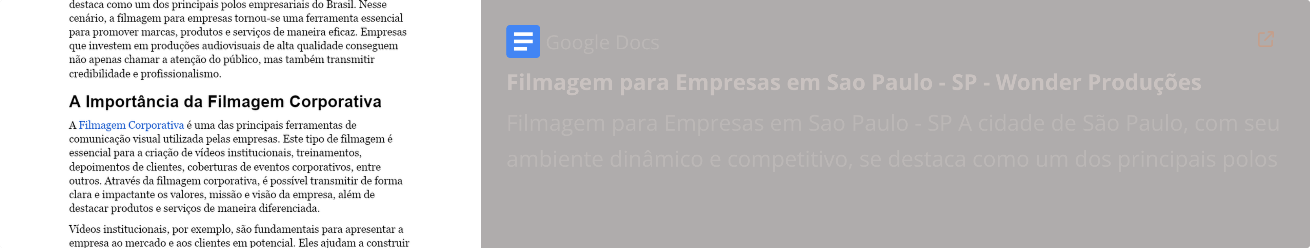
Veja também:

Slide 35
Treinamento de Apresentadores: A Face da Sua Marca
Equipamento técnico impecável não pode compensar apresentadores despreparados.
Treinamento especializado transforma especialistas em assuntos em comunicadores carismáticos que conectam autenticamente com audiências digitais.
Presença de Câmera
Storytelling Natural
Linguagem corporal aberta, contato visual com lente, energia vocal aumentada e expressões faciais amplificadas compensam a barreira da tela digital.
Estruturação de conteúdo em narrativas envolventes com começo, meio e fim, uso de exemplos concretos e histórias pessoais que humanizam mensagens.
Gerenciamento de Interações
Recuperação de Imprevistos
Técnicas para incorporar perguntas ao vivo fluidamente, responder comentários sem perder fio condutor e manter energia em transmissões longas.
Estratégias para manter compostura quando problemas técnicos ocorrem, improvização elegante e transformação de desafios em oportunidades de conexão.

Slide 36

Cenografia e Design Visual
O ambiente visual de uma transmissão comunica tanto quanto as palavras ditas.
Design cenográfico profissional cria credibilidade instantânea, reforça identidade de marca e mantém foco na mensagem sem distrações.
Fundos branded com logos sutis, cores corporativas e elementos visuais consistentes com a identidade da marca criam profissionalismo.
Iluminação três pontos esculpe rostos de forma lisonjeira enquanto elimina sombras indesejadas.
Elementos práticos como plantas, livros ou objetos relacionados ao tema adicionam profundidade e interesse visual sem competir por atenção.
Composição de quadro seguindo regra dos terços cria equilíbrio visual agradável.
Gráficos animados, lower thirds informativos e transições suaves entre segmentos adicionam polish profissional que distingue transmissões corporativas de streams caseiros.

Slide 37
Orçamento pelo Whatsapp?

Slide 38
Gestão de Crises Durante Transmissões ao Vivo
Plano de Contingência
Comunicação Transparente
Recuperação Rápida
Protocolo detalhado para cenários de falha comum: queda de conexão, falhas de equipamento, ausência de palestrantes, com responsabilidades claras.
Se problemas ocorrem, honestidade e atualizações regulares mantêm confiança da audiência enquanto equipe trabalha em soluções.
Protocolos testados permitem retorno à transmissão normal em minutos, minimizando impacto na experiência geral do espectador.
Mensagens preparadas para cenários comuns
Ensaios de cenários de crise
Backup de internet 4G/5G redundante
Ferramentas de diagnóstico rápido
Tom positivo e solucionador
Equipamentos reserva pré-configurados
Timeframes realistas de resolução
Retomada suave de conteúdo
Follow-up pós-evento apropriado
Conteúdo pré-gravado para preencher gaps
Ofertas de compensação quando apropriado
Cadeia de comando definida

Slide 39




Transmissões Internacionais: Alcançando Audiências Globais
A natureza borderless do digital permite que empresas alcancem audiências verdadeiramente globais.
No entanto, sucesso internacional requer mais que simplesmente transmitir para múltiplos fusos horários.
Localização de Conteúdo
Tradução profissional, adaptação cultural de exemplos e referências, e sensibilidade a diferenças regulatórias garantem relevância local.
Timing Estratégico
Múltiplas sessões em horários otimizados para diferentes regiões ou gravações disponibilizadas on-demand com promoção regionalizada.
Infraestrutura Global
CDNs distribuídos geograficamente e servidores regionais garantem qualidade consistente independente da localização do espectador.

Slide 40

Sustentabilidade: O Impacto Ambiental Positivo
Comunicação Consciente
Além de benefícios óbvios de conveniência e alcance, transmissões ao vivo representam uma alternativa ambientalmente responsável a eventos presenciais que requerem viagens extensivas e infraestrutura física significativa.
Eliminação de voos e deslocamentos terrestres reduz dramaticamente a pegada de carbono de conferências corporativas.
Uma única conferência internacional pode gerar centenas de toneladas de CO2 em viagens aéreas sozinhas.
Redução de desperdício associado a eventos físicos - materiais impressos, decorações descartáveis, comida não consumida - contribui para operações mais sustentáveis.
Empresas podem comunicar publicamente esses benefícios ambientais, alinhando práticas operacionais com valores de sustentabilidade cada vez mais importantes para stakeholders.

Slide 41

Veja também:

Slide 42


Casos de Sucesso: Empresas Transformadas por Transmissões ao Vivo
"Implementamos webinars mensais ao vivo e vimos nossos leads qualificados aumentarem 340% em seis meses.
"Nosso evento anual costumava atrair 500 participantes presenciais. Este ano, com formato híbrido, tivemos 500 presenciais e 8.000 online.
"Transmissões ao vivo para treinamento interno reduziram custos de viagem em 75% e aumentaram participação em programas de desenvolvimento em 220%.
A capacidade de demonstrar nosso produto e responder objeções em tempo real transformou nossa taxa de conversão."
O ROI aumentou 600% enquanto os custos caíram 40%."
Equipes globais finalmente se sentem conectadas."
— Diretora de Marketing, Tech Enterprise
— VP de RH, Multinacional
— CEO, SaaS B2B

Slide 43

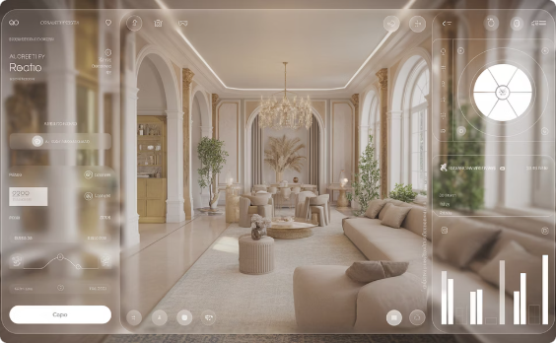


Tendências Emergentes em Transmissão ao Vivo
A tecnologia de transmissão ao vivo evolui rapidamente, com inovações emergentes prometendo transformar ainda mais dramaticamente como empresas se comunicam com stakeholders nos próximos anos.
Realidade Virtual Imersiva
Realidade Aumentada
IA e Personalização
5G e Ultra-HD
Overlays de AR adicionam camadas informacionais sobre transmissões ao vivo, desde demonstrações de produto 3D até dados contextuais em tempo real.
Algoritmos de machine learning personalizam experiências individuais, recomendam conteúdo relevante e até geram respostas automatizadas a perguntas comuns.
Conectividade 5G viabiliza streams 4K e 8K sem latência, criando qualidade indistinguível de produção televisiva profissional.
Eventos em VR criam presença virtual que replica proximidade física, permitindo networking em ambientes 3D e experiências impossíveis no mundo físico.

Slide 44

Conformidade Legal e Direitos Autorais
Navegando Complexidades Jurídicas
Transmissões ao vivo corporativas operam em ambiente jurídico complexo.
Conformidade proativa protege empresas de riscos legais significativos relacionados a privacidade, direitos autorais e regulações específicas de indústria.
LGPD e regulações internacionais de proteção de dados exigem cuidado especial na coleta e processamento de informações de participantes.
Termos de uso claros e opt-ins explícitos são essenciais.
Uso de música, imagens ou vídeos de terceiros requer licenciamento adequado.
Até mesmo músicas de fundo podem gerar claims de direitos autorais que resultam em takedowns ou ações legais.
Indústrias reguladas como saúde, finanças e educação enfrentam requisitos adicionais de conformidade que devem ser incorporados desde o planejamento inicial.

Slide 45
ROI: Justificando o Investimento
$$
68%
4.2x
92%
Custo por Lead
Redução de Custos
Multiplicador de Alcance
Satisfação
Média de custo de aquisição através de webinars ao vivo, significativamente inferior a canais tradicionais de marketing.
Economia típica comparada a eventos presenciais equivalentes, considerando venue, catering, viagens e logística.
Taxa de satisfação de participantes em transmissões profissionalmente produzidas, comparável ou superior a eventos presenciais.
Aumento médio em número de participantes ao migrar de evento presencial para formato digital ou híbrido.

Slide 46
Estrutura de Custos: Investimento Transparente
Compreender a estrutura de investimento permite planejamento adequado e expectativas realistas.
Custos variam significativamente baseados em escopo, duração e nível de sofisticação desejado.
25%
35%
Equipamentos
Equipe Técnica
Câmeras, áudio, iluminação, switchers e codificadores - investimento inicial ou aluguel por projeto dependendo da frequência.
Profissionais especializados incluindo diretores, operadores de câmera, técnicos de áudio, engenheiros de streaming.
15%
25%
Plataforma e Hospedagem
Produção e Marketing
Custos de plataforma de streaming, largura de banda, CDN e armazenamento para gravações on-demand.
Design gráfico, edição, promoção pré-evento, materiais de apoio e análise pós-evento.

Slide 47

Saiba mais:

Slide 48
Escolhendo o Parceiro Certo: Checklist Essencial
Experiência Comprovada
Portfólio diversificado demonstrando sucesso em transmissões similares ao seu caso, com referências verificáveis de clientes satisfeitos.
Infraestrutura Técnica
Equipamentos profissionais de última geração, redundâncias de backup e capacidade de escalar para eventos de qualquer porte.
Expertise em Múltiplas Plataformas
Conhecimento profundo de YouTube, Facebook, LinkedIn, Zoom, plataformas customizadas e capacidade de multi-streaming simultâneo.
Suporte Completo
Assistência desde planejamento inicial até análise pós-evento, incluindo suporte técnico durante transmissão e troubleshooting rápido.
Transparência de Custos
Orçamentos detalhados e claros, sem custos ocultos, com flexibilidade para adaptar escopo baseado em budget disponível.
Visão Estratégica
Capacidade consultiva para aconselhar sobre melhores práticas, não apenas executar especificações técnicas, atuando como parceiro estratégico.

Slide 49
Wonder Produções: Excelência em Transmissão ao Vivo
A Wonder Produções estabeleceu-se como líder em transmissões ao vivo profissionais em São Paulo e em todo Brasil, combinando expertise técnica de ponta com visão criativa que transforma eventos corporativos em experiências memoráveis.
Com mais de uma década de experiência, a Wonder desenvolveu metodologias proprietárias que garantem execução impecável, desde pequenos webinars intimistas até grandes conferências com milhares de participantes simultâneos.
A equipe multidisciplinar inclui diretores de transmissão experientes, cinegrafistas especializados, engenheiros de áudio, designers de motion graphics e consultores estratégicos que trabalham colaborativamente para superar expectativas.
Infraestrutura técnica de nível broadcast, com equipamentos redundantes e protocolos rigorosos de qualidade, assegura que cada transmissão seja entregue com a excelência que sua marca merece.

Slide 50






Nossos Diferenciais Competitivos
Experiência Comprovada
Tecnologia de Ponta
Mais de 500 transmissões ao vivo realizadas para empresas Fortune 500, startups em crescimento e tudo entre elas, acumulando expertise incomparável.
Investimento contínuo em equipamentos de última geração, atualizações regulares e adoção rápida de tecnologias emergentes que mantêm nossa vantagem técnica.
Equipe Especializada
Suporte 360°
Profissionais certificados com formação em broadcasting, cinema e comunicação digital, combinando arte e ciência para resultados superiores.
Acompanhamento completo desde conceituação até análise de resultados, com disponibilidade 24/7 durante eventos e consultoria estratégica contínua.
Flexibilidade Total
Foco em Resultados
Soluções customizadas para qualquer orçamento, escopo ou complexidade, com capacidade de adaptar rapidamente a mudanças de última hora.
Métricas detalhadas, análise de ROI e insights acionáveis que demonstram valor tangível e informam otimizações futuras.

Slide 51


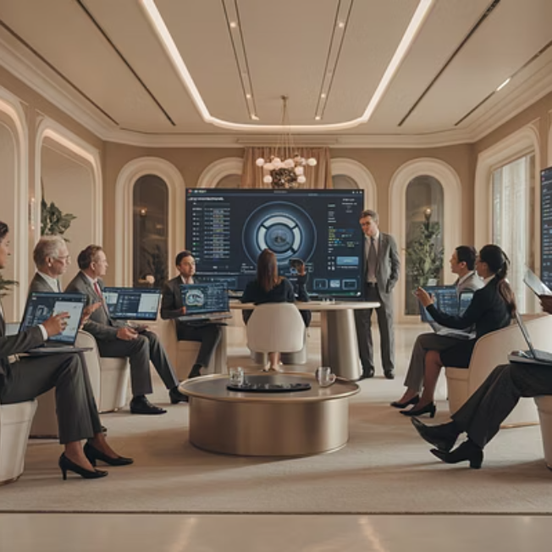
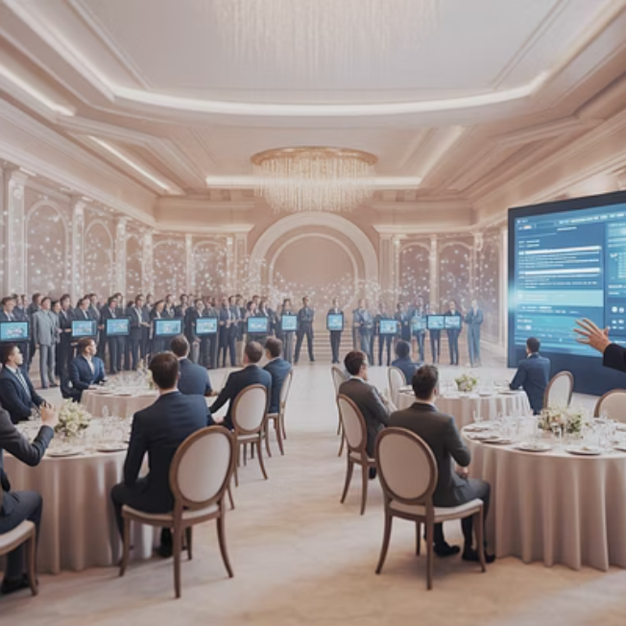
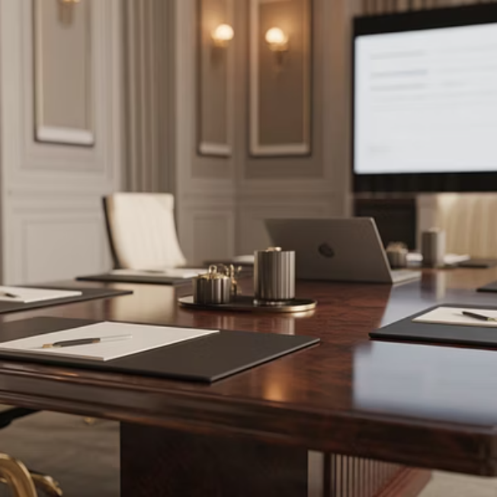

Portfólio: Projetos Que Transformaram Negócios
Nosso portfólio diversificado demonstra versatilidade e excelência consistente em diversos setores e formatos de evento.
De conferências médicas a lançamentos de tecnologia, de treinamentos corporativos a eventos híbridos de grande escala.

Slide 52

Veja também:

Slide 53


Depoimentos: O Que Nossos Clientes Dizem
Excelência Técnica Incomparável
Parceria Estratégica Verdadeira
ROI Excepcional
"Investimos na Wonder para nosso lançamento de produto e o retorno superou todas as expectativas.
"A Wonder Produções elevou nosso evento anual a um patamar completamente novo.
"Não contratamos apenas fornecedores técnicos - ganhamos consultores estratégicos que nos ajudaram a redesenhar completamente nossa abordagem de comunicação interna.
A qualidade da transmissão era indistinguível de produções televisivas, e a equipe gerenciou 5.000 participantes simultâneos sem um único problema técnico."
Geramos 3x mais leads que eventos presenciais anteriores, com custos 60% menores.
O impacto no engajamento foi mensurável e dramático."
Foi transformador para nosso pipeline."
— Diretora de Comunicação, Empresa Farmacêutica
— VP de RH, Tech Multinacional
— CMO, Startup SaaS

Slide 54
Serviços Complementares: Ecossistema Completo
Produção de Vídeo Corporativo
Fotografia Corporativa
Além de transmissões ao vivo, criamos conteúdo de vídeo premium para uso em marketing, treinamento e comunicação institucional.
Retratos profissionais, cobertura de eventos e fotografia de produto que complementam perfeitamente suas necessidades de comunicação visual.
Gravação de Podcasts
Filmagem com Drone
Estúdio profissional e serviços completos de produção de podcast, do conceito à distribuição em todas as plataformas principais.
Perspectivas aéreas cinematográficas que adicionam dimensão visual impressionante a qualquer projeto, operadas por pilotos certificados.
VEJA TAMBÉM: Wonder Produções - Serviços Completos

Slide 55

Nossos Estúdios: Infraestrutura de Classe Mundial
Três Localizações Estratégicas
A Wonder Produções opera três estúdios completos em localizações premium em São Paulo, oferecendo conveniência e flexibilidade para clientes em toda a cidade.
Matriz Vila Romana: Nosso estúdio principal de 300m² com ciclorama infinito, grid de iluminação completo e sala de controle de última geração.
Filial Cidade Monções: Espaço moderno na região da Berrini, ideal para gravações corporativas executivas com acabamento premium.
Filial Vila Leopoldina: Estúdio versátil próximo a centros empresariais, perfeito para webinars, entrevistas e conteúdo de marketing.

Slide 56
Processo de Contratação: Simples e Transparente
01
02
03
Consulta Inicial Gratuita
Proposta Customizada
Planejamento Colaborativo
Conversa aprofundada para entender suas necessidades, objetivos e desafios específicos, sem compromisso.
Desenvolvimento de solução sob medida com escopo detalhado, timeline e investimento transparente em até 48 horas.
Reuniões de alinhamento para finalizar roteiro, fluxo técnico e todos os detalhes logísticos e criativos.
04
05
Execução Impecável
Entrega e Análise
Produção profissional com equipe completa, equipamentos de ponta e monitoramento contínuo de qualidade.
Fornecimento de gravações, relatórios detalhados de métricas e sessão de debriefing para extrair aprendizados.

Slide 57
Saiba mais:

Slide 58

Perguntas Frequentes: Tudo Que Você Precisa Saber
Quanto tempo de antecedência devo contratar?
Qual é o investimento mínimo?
Projetos começam a partir de R$ 3.500 para webinars simples, escalando baseado em complexidade, duração e recursos desejados.
Idealmente 3-4 semanas para eventos complexos, mas temos capacidade de executar projetos em prazos mais curtos. Consulte-nos sobre sua necessidade específica.
Vocês atendem fora de São Paulo?
E se houver problemas técnicos durante a transmissão?
Sim! Atendemos todo Brasil com equipes especializadas. Projetos em outras cidades incluem custos de deslocamento no orçamento.
Todos os sistemas têm redundâncias de backup e nossa equipe tem protocolos testados para resolver problemas em minutos, minimizando impacto.

Slide 59




Garantias e Compromissos da Wonder Produções
Garantia de Qualidade
99.9% de Uptime
Compromisso com padrões técnicos específicos de qualidade de imagem e áudio, com refação sem custo se não atingidos.
Graças a redundâncias múltiplas, praticamente eliminamos interrupções de transmissão, com garantia de compensação em casos raros.
Confidencialidade Total
Satisfação Garantida
NDAs robustos, protocolos de segurança de dados e garantias de privacidade para conteúdo sensível ou proprietário.
Se não ficar completamente satisfeito, trabalhamos até resolver qualquer problema ou devolvemos seu investimento.

Slide 60

Recursos Adicionais Para Aprofundar Conhecimento
Biblioteca de Conteúdo
A Wonder Produções acredita em educar o mercado.
Oferecemos recursos gratuitos extensivos para empresas que desejam aprender mais sobre transmissões ao vivo e comunicação digital.
E-book: "Guia Definitivo de Transmissões ao Vivo Corporativas"
Webinar gravado: "10 Erros Fatais em Live Streaming"
Checklist: "Preparação Completa para Seu Primeiro Webinar"
Template: "Briefing de Transmissão ao Vivo"
Calculadora de ROI de eventos digitais vs presenciais
VEJA TAMBÉM: Blog: Transmissão ao Vivo Profissional

Slide 61
Estudos de Caso Aprofundados
Explore como empresas de diversos setores transformaram suas estratégias de comunicação com transmissões ao vivo profissionais da Wonder Produções.
Tech Startup → IPO Roadshow Virtual
1
Como uma startup de IA alcançou 300 investidores em 15 países através de roadshow virtual de alto impacto, fechando rodada Series B de $45M.
2
Universidade → Formatura Híbrida
Cerimônia de formatura para 2.000 formandos com 15.000 familiares assistindo remotamente, criando experiência emocional memorável.
Varejo → Lançamento de Coleção
3
Fashion show transmitido ao vivo com integração de e-commerce, gerando R$ 1.2M em vendas durante e nas 48h após o evento.
4
Saúde → Congresso Médico
Evento científico de 3 dias com 6 salas simultâneas, tradução em tempo real para 4 idiomas e 8.500 médicos participantes globalmente.

Slide 62

Inovações Tecnológicas em Desenvolvimento
A Wonder Produções investe continuamente em pesquisa e desenvolvimento, explorando tecnologias emergentes que em breve estarão disponíveis para clientes visionários.
IA Generativa para Conteúdo
Algoritmos que geram automaticamente highlights, clips para redes sociais e resumos de transcrições imediatamente após transmissões.
Hologramas de Palestrantes
Projeção holográfica que permite presença "física" de apresentadores remotos em eventos presenciais, eliminando necessidade de viagens.
Tradução Automática em Tempo Real
IA que traduz e dubla automaticamente transmissões para múltiplos idiomas simultaneamente, com sincronização labial.

Slide 63

Veja também:

Slide 64
Comparativo: Transmissão Profissional vs DIY
Aspecto
Produção Profissional
Produção DIY
Qualidade de Imagem
4K/HD com múltiplas câmeras
Webcam ou smartphone
Qualidade de Áudio
Microfones profissionais, mixagem ao vivo
Áudio ambiente, inconsistente
Estabilidade
99.9% uptime com redundâncias
Vulnerável a falhas técnicas
Suporte Técnico
Equipe dedicada durante transmissão
Você está sozinho
Interatividade
Recursos avançados e moderação
Funcionalidades básicas
Impressão Profissional
Alto impacto e credibilidade
Pode prejudicar imagem da marca
Investimento de Tempo
Você foca no conteúdo
Horas gerenciando aspectos técnicos

Slide 65
Orçamento pelo Whatsapp?

Slide 66
Calendário de Eventos Wonder Produções
Participe de nossos eventos gratuitos e aprenda mais sobre transmissões ao vivo profissionais enquanto faz networking com outros profissionais de comunicação.
Workshop: Fundamentos de Live Streaming
Março 15 | 14h-17h | Vila Leopoldina | Gratuito mediante inscrição
Masterclass: ROI de Eventos Digitais
Abril 22 | 10h-12h | Online | Certificado de participação
Tour de Estúdio: Tecnologia em Ação
Maio 10 | 16h-18h | Matriz Vila Romana | Vagas limitadas
Painel: Futuro da Comunicação Corporativa
Junho 18 | 19h-21h | Híbrido | Com líderes do mercado

Slide 67



Pacotes e Planos: Soluções Para Cada Necessidade
Pacote Essencial
Pacote Profissional
Pacote Enterprise
Ideal para: Webinars, entrevistas, conteúdo regular simples
Ideal para: Eventos corporativos, lançamentos, conferências
Ideal para: Grandes eventos, transmissões complexas multi-sala
1 câmera HD profissional
3 câmeras 4K com cortes ao vivo
5+ câmeras 4K com grua/slider
Áudio lapela wireless
Sistema áudio multicanal
Broadcast-grade audio e vídeo
Iluminação básica 2 pontos
Iluminação cinematográfica completa
Múltiplas salas/palcos simultâneos
Streaming para 1 plataforma
Integração com plataforma customizada
Até 2 horas de transmissão
Multi-streaming 3 plataformas
A partir de R$ 3.500
Gráficos e lower thirds branded
Equipe completa on-site
Até 6 horas de transmissão
Duração ilimitada
A partir de R$ 12.000
Sob consulta

Slide 68

Recomendamos a leitura:

Slide 69







Programa de Fidelidade: Benefícios Para Clientes Recorrentes
Empresas que realizam transmissões regularmente merecem reconhecimento especial.
Nosso programa de fidelidade oferece vantagens crescentes baseadas em volume e relacionamento de longo prazo.
Nível Bronze
3-5 projetos/ano: 10% desconto, prioridade em agendamento
Nível Prata
6-11 projetos/ano: 15% desconto, consultorias gratuitas, acesso antecipado a novos serviços
Nível Ouro
12+ projetos/ano: 20% desconto, account manager dedicado, SLA diferenciado

Slide 70
Como Solicitar Seu Orçamento Personalizado
Obter um orçamento detalhado e personalizado é simples e rápido.
Oferecemos múltiplos canais de contato para sua conveniência, com resposta garantida em até 24 horas úteis.
WhatsApp Direto (Mais Rápido)
Formulário Online
11 91085-9887 - Resposta imediata durante horário comercial, com possibilidade de agendar videochamada consultiva.
Preencha briefing detalhado em nosso site para receber proposta completa por email em até 48 horas.
Visita aos Nossos Estúdios
Videochamada Consultiva
Agende tour guiado e reunião presencial em qualquer uma de nossas três unidades em São Paulo.
Consulta online de 30 minutos com especialista, sem compromisso, para entender suas necessidades e apresentar soluções.

Slide 71
Siga-nos nas Redes Sociais
Mantenha-se atualizado com nossas últimas produções, dicas de transmissão ao vivo, bastidores de projetos e tendências do mercado audiovisual.

Slide 72

Veja também:

Slide 73
Compromisso com Sustentabilidade e Responsabilidade Social
A Empresa reconhece seu papel em criar um futuro mais sustentável.
Nossas operações incorporam práticas ecologicamente responsáveis e contribuímos ativamente para causas sociais.
Operações Carbono Neutro
Equipamentos Eficientes
Compensação total de emissões através de projetos de reflorestamento certificados e uso de energia renovável em nossos estúdios.
Investimento prioritário em tecnologia LED de baixo consumo e equipamentos energy-efficient de última geração.
Redução de Desperdício
Projetos Sociais
Transmissões digitais eliminam materiais impressos e descartáveis, reduzindo drasticamente pegada ambiental de eventos.
5% dos lucros destinados a ONGs que promovem inclusão digital e acesso à educação audiovisual para jovens carentes.

Slide 74

Links Úteis e Recursos Adicionais
Explore mais conteúdo valioso sobre transmissão ao vivo profissional e produção audiovisual:
VEJA TAMBÉM: Artigo Completo sobre Transmissão ao Vivo Profissional
VEJA TAMBÉM: Blog Fernando Coutinho - Insights de Marketing Digital
Guia aprofundado com tudo que você precisa saber sobre planejamento e execução de transmissões corporativas.
Perspectivas estratégicas sobre como integrar transmissões ao vivo em campanhas de marketing abrangentes.
VEJA TAMBÉM: Recursos Técnicos Avançados
VEJA TAMBÉM: Demo Interativa de Recursos
Especificações técnicas, comparativos de equipamentos e melhores práticas para produtores experientes.
Experimente interativamente funcionalidades avançadas disponíveis em transmissões profissionais.

Slide 75
Orçamento pelo Whatsapp?

Slide 76



Pronto Para Transformar Sua Comunicação Corporativa?
O Próximo Passo é Seu
Você agora compreende o poder transformador das transmissões ao vivo profissionais.
Entende como elas podem expandir seu alcance, reduzir custos, aumentar engajamento e posicionar sua marca como líder inovador.
A questão não é mais "se" você deve investir em transmissões ao vivo profissionais, mas "quando".
Cada dia que passa é uma oportunidade perdida de conectar com sua audiência de forma mais impactante.
A Empresa está pronta para ser seu parceiro nessa transformação.
Com mais de uma década de experiência, infraestrutura de classe mundial e equipe apaixonada por excelência, garantimos que sua primeira transmissão seja o início de uma jornada extraordinária.
Não deixe para amanhã a transformação que sua comunicação corporativa merece hoje.

Slide 77
Sua Jornada Para Comunicação de Excelência Começa Aqui
Obrigado por dedicar seu tempo para explorar este guia completo sobre transmissão ao vivo profissional.
Esperamos que as informações, insights e estratégias compartilhadas inspirem você a dar os próximos passos em direção a uma comunicação corporativa verdadeiramente transformadora.
A Wonder Produções existe para tornar sua visão realidade.
Cada transmissão que produzimos é mais que um projeto técnico - é uma oportunidade de contar histórias, construir conexões e criar impacto duradouro.
Estamos ansiosos para conhecer você, entender seus desafios únicos e desenvolver soluções customizadas que superem suas expectativas. Sua história merece ser contada com excelência.
A revolução da comunicação digital está acontecendo agora. Seja protagonista, não espectador.

